Slide 1
15-3 康普顿效应

Slide 2
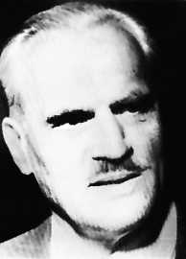
1920年，美国物理学家康普顿在观察X 射线被较轻物质（石墨、石蜡等）散射时，发现散射线中含有波长发生了变化的成分——散射束中除了有与入射束波长 λ₀ 相同的射线，还有波长 λ > λ₀ 的射线.这种散射现象称为康普顿散射或康普顿效应。
康普顿
康普顿1927年获诺贝尔物理学奖

Slide 3
实验装置
入
射
光
光阑
探测器
散射光
石墨
x 射线管

Slide 4
实验结果
（相对强度）
1 波长的偏移
( ) 与
散射角有关.
2 与散射物体无关.
（波长）

Slide 5
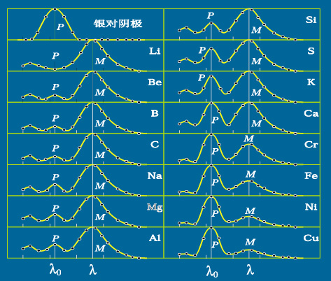
(2)
波长 | λ₀ | λ
轻物质（多数电子处于弱束缚状态 ） | 弱 | 强
重物质（多数电子处于强束缚状态 ） | 强 | 弱
吴有训实验结果

Slide 6
经典物理的解释
θ
受迫振动v₀
散射物体
单色电磁波
照射
电子受迫振动
发射
同频率散射线
说明
经典理论只能说明波长不变的散射，而不能说明康普顿散射。

Slide 7
量子解释
光子与电子的碰撞
光子
光子
电子
电子
碰撞前
碰撞后
入射光子（ X 射线或 射线）能量大 .
范围为：
光子动量大小
根据相对论理论
电子的质量

Slide 8
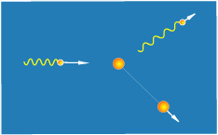
1. 入射光子与外层电子弹性碰撞
受原子核束缚较弱
近似自由
外层
电子
静止 自由 电子
动能＜＜光子能量
近似静止
入射光子与散射物质中束缚微弱的电子弹性碰撞时，一部分能量传给电子，散射光子能量减少，频率下降、波长变大.
λ
λ₀
自由电子
电子反冲速度很大，用相对论力学处理.

Slide 9
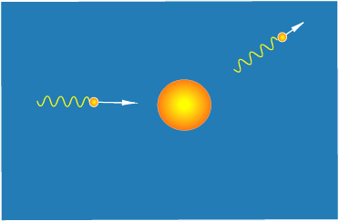
2. X 射线光子和原子内层电子相互作用
内层电子被紧束缚，光子相当于和整个原子发生碰撞。
λ₀
光子质量远小于原子，碰撞时光子不损失能量，波长不变。
λ₀
原子
内层电子
波长不变的散射线
结论：
光子
外层电子
波长变大的散射线

Slide 10
定量计算
电子反冲速度很大，用相对论力学处理.
能量守恒
动量守恒

Slide 11
定量计算

Slide 12
定量计算
康普顿波长
康普顿公式

Slide 13
结论
散射光波长的改变量 仅与 有关.
散射光子能量减小

Slide 14
讨论
光具有波粒二象性
一般而言，光在传递过程中，波动性较为显著；光与物质相互作用时，粒子性比较显著.
若 则 ，可见光观察不到康普顿效应.
与 的关系与物质无关， 是光子与近自由电子间的相互作用.
散射中 的散射光是因光子与紧束缚电子的作用. 原子量大的物质，其电子束缚较强，因而康普顿效应不明显.

Slide 15
物理意义
光子假设的正确性，狭义相对论力学的正确性 .
微观粒子的相互作用也遵守能量守恒和动量守恒定律.

Slide 16
例1 波长 的 X 射线与静止的自由电子作弹性碰撞，在与入射角成
角的方向上观察， 问：
（1）散射波长的改变量 为多少？
（2）反冲电子得到多少动能？
（3）在碰撞中，光子的能量损失了多少？

Slide 17
解
（1）
（2） 反冲电子的动能
（3） 光子损失的能量＝反冲电子的动能

